Slide 1
SHARE YOUR DAY
HUFS GLOBAL

Slide 2
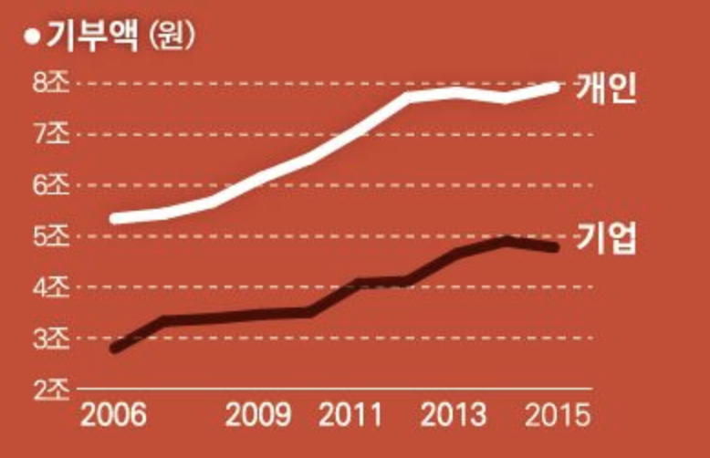
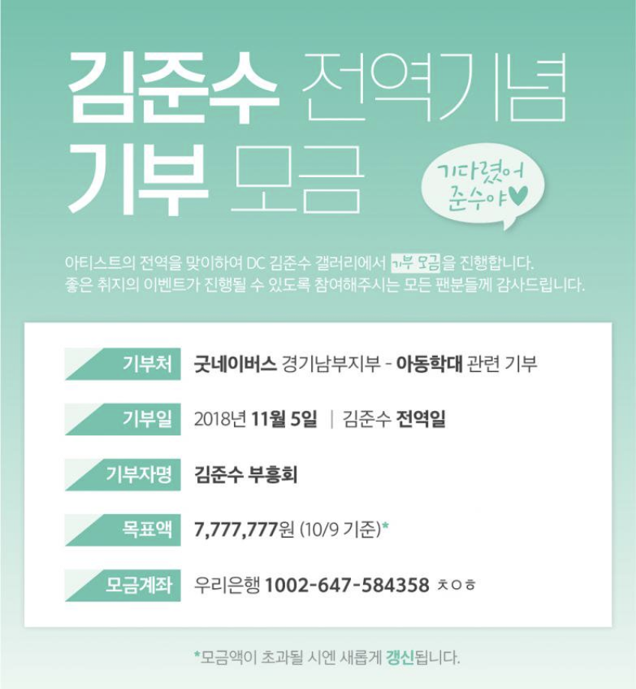
늘어나고 있는 기부 현황
기념일을 위한 팬들의 기부 모금 등
소규모의 기부 모금 진행이 늘어가는 추세
일반인들도 생일을 기념하여 기부 모금 진행

Slide 3



일반인이 기부 모금을 진행할 때 불편한 점이 너무 많다!!
어느 계좌에 얼마나 들어왔지?
모금액도 공지해야 되는데...
기부 금액이 얼마나 모였지?
언제 기부하는 걸까?
기부 목적이 뭐지?
계좌번호가 뭐였더라?
기부 진행자
기부자

Slide 4

Share your day를 사용하자!
기부자
기부 진행자
모금 현황 상시 확인 가능
모금 금액 간편한 관리 및 열람
카카오 페이를 통한 편리한 이체
링크 공유로 홍보 완료!
링크 접속으로 정보 확인과
이체까지 한번에!
WHY 카카오 페이? 2018년 12월, 2600만 가입자수 돌파 & 2018년 거래액 20조원 이상
→ 쉬운 거래 방법 중 이용자 수가 가장 많다고 추정

Slide 5
특별한 날에
간단하게
기부하자!

Slide 6
기부 진행자
My Birthday
Our 나눔 day
링크 공유
기부자(지인)
생일을 맞아 기부 모금을 진행합니다!
제 생일 선물이라고 생각하고 기부해주세요!
My Birthday
Our 나눔 day
기부 단체: 한국 소아암 재단
모금 날짜: 7월 31일까지
모금 완료 후 알림
생일을 맞아 기부 모금을 진행합니다!
제 생일 선물이라고 생각하고 기부해주세요!
게시
기부 단체: 한국 소아암 재단
모금 날짜: 7월 31일까지
Share your day
기부자 모금액
링크 확인 및 기부 진행
이00 30,000
김XX 70,000
… …
TOTAL 560,000
간편한 확인

